Slide 1

Департамент образования и науки города Москвы
Государственное автономное образовательное учреждение
высшего образования города Москвы
«Московский городской педагогический университет»
ПРИМЕНЕНИЕ АНАЛИТИКИ BIG DATA В СФЕРЕ ОБРАЗОВАНИЯ Г. МОСКВЫ
Курсовая работа
Подготовил:
студент МГПУ,
группы БД-241м
Кузьмина Дарья Юрьевна
Руководитель:
кандидат технических наук,
доктор экономических наук, профессор,
Фролов Юрий Викторович
Москва 2025

Slide 2
Задачи исследования:
Изучить особенности и типологию образовательных данных.
Рассмотреть методы аналитики Big Data, применимые в образовательной среде.
Проанализировать цифровые практики и проекты в Москве.
Выполнить прикладной анализ с использованием методов ABC, XYZ и RFM.
Построить модель кластеризации на основе образовательных показателей.
Оценить перспективы внедрения Big Data в образовательную политику.

Slide 3
Актуальность исследования:
Проблема: Рост объема образовательных данных требует новых аналитических инструментов для управления качеством образования.
Противоречие: Между возможностями Big Data и недостаточной разработанностью методов их применения в московских школах.

Slide 4
Цель и задачи работы:
Цель:
Исследовать применение Big Data для повышения эффективности образовательной системы Москвы.
Задачи:
Проанализировать данные олимпиад (ABC/XYZ/RFM-анализ).
Выполнить кластеризацию школ по показателям успеваемости.
Разработать рекомендации для управления образованием.

Slide 5
Методы и инструменты
Методы:
Описательная аналитика (статистика, визуализация).
Предиктивная аналитика (машинное обучение).
Инструменты:
Google BigQuery, KNIME, Python (Pandas, Matplotlib).

Slide 6
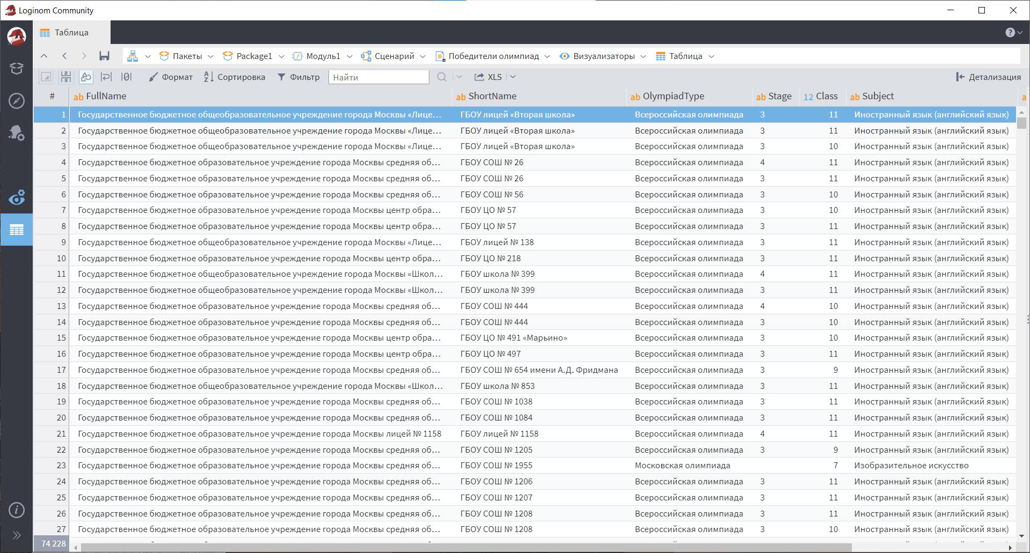
Источник данных:
Датасет олимпиад (2012–2020 гг.):
74 228 записей
Поля: название школы, тип олимпиады, класс, статус (победитель/призер), год
Московская электронная школа (МЭШ)
Открытые данные Департамента образования

Slide 7
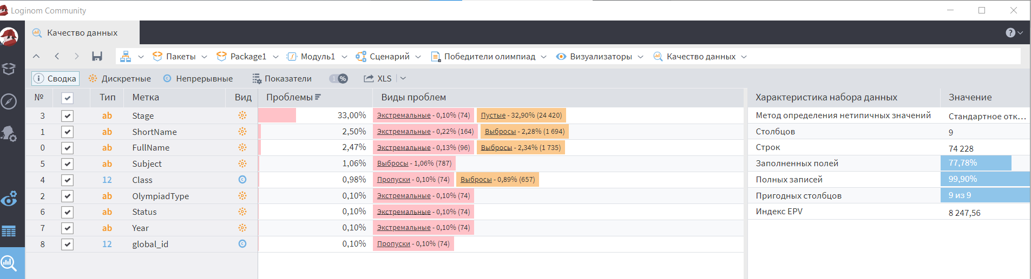
Подготовка данных:
(сбор → очистка → анализ → визуализация) Предобработка:
Удаление дубликатов
Заполнение пропусков
Приведение форматов (например, года "2012/2013" → "2012")
Анализ: ABC, XYZ, RFM

Slide 8
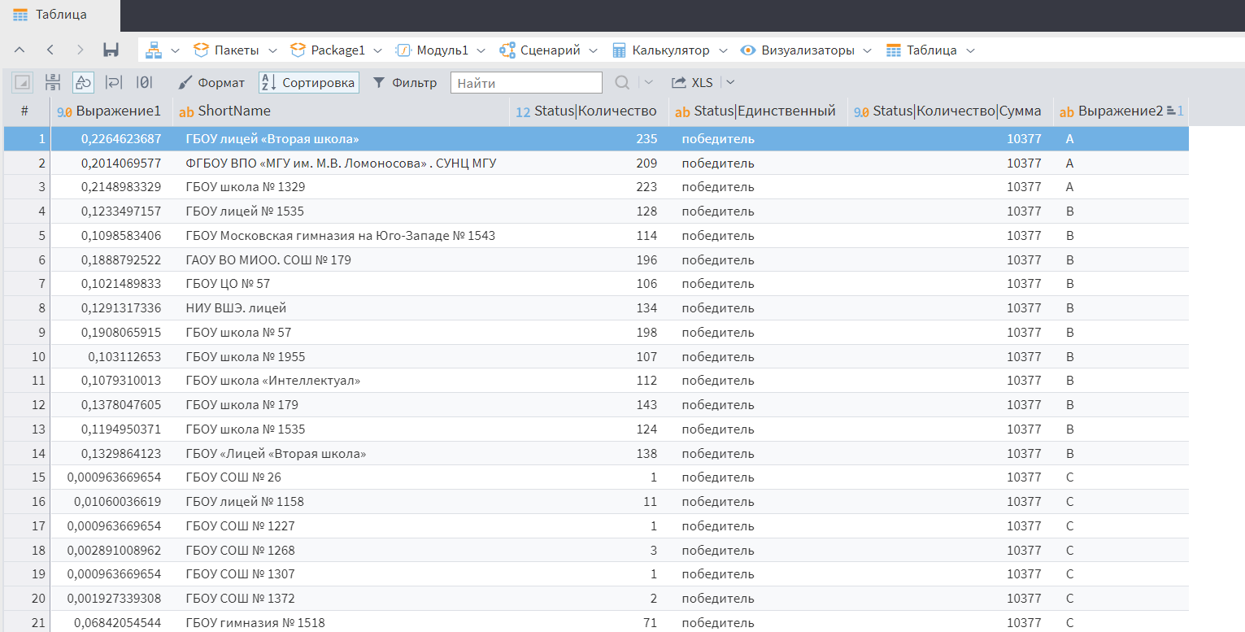
Анализ в Loginom
ABC-анализ школ
Категория A: 20% школ (лидеры – Лицей «Вторая школа», СУНЦ МГУ)
Категория B: 30% школ (средние результаты)
Категория C: 50% школ (низкая активность)

Slide 9
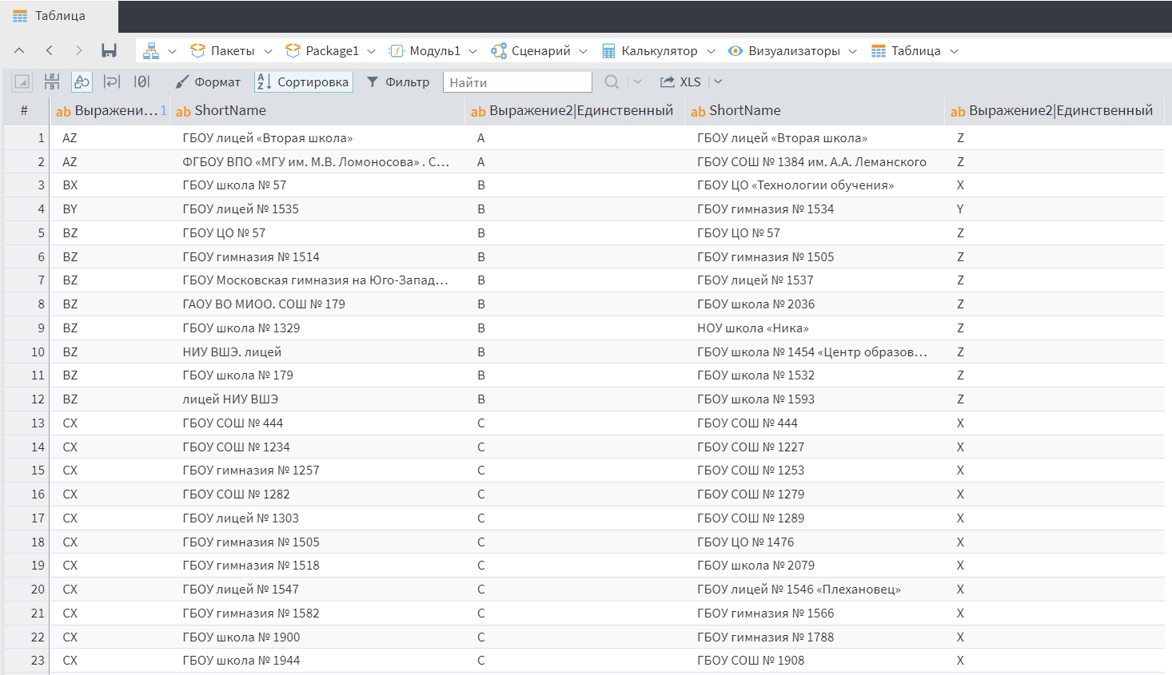
Анализ в Loginom
XYZ-анализ стабильности
Группа X: Стабильные школы (например, СУНЦ МГУ)
Группа Y: Умеренные колебания
Группа Z: Непредсказуемые результаты

Slide 10
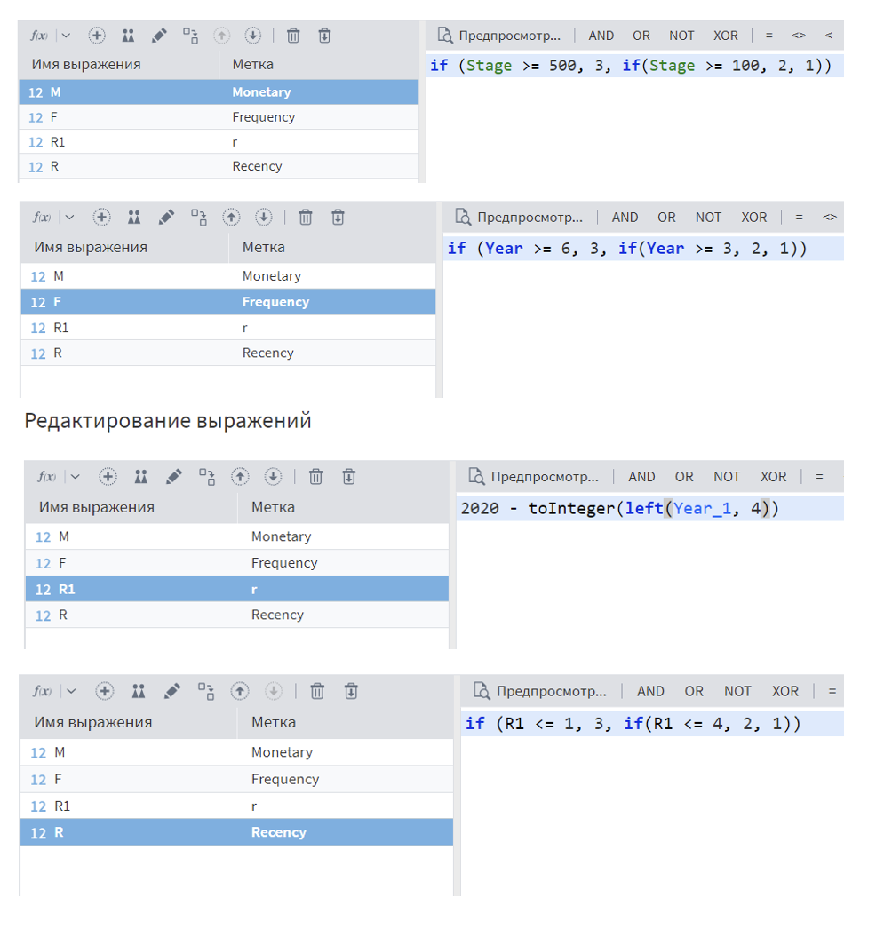
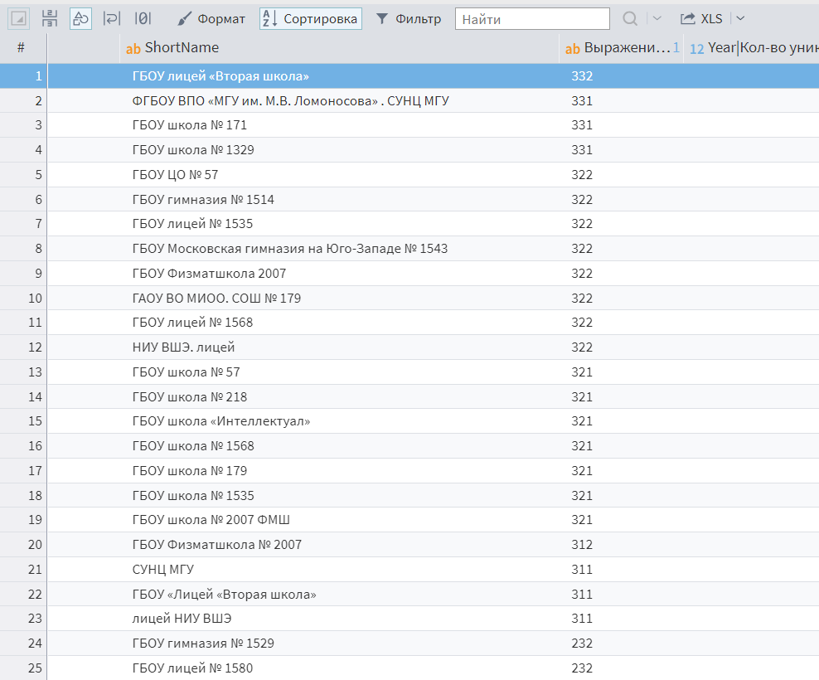
Анализ в Loginom
RFM-анализ активности
Recency: Как давно школа участвовала в олимпиадах
Frequency: Частота участия
Monetary: Общее количество наград

Slide 11
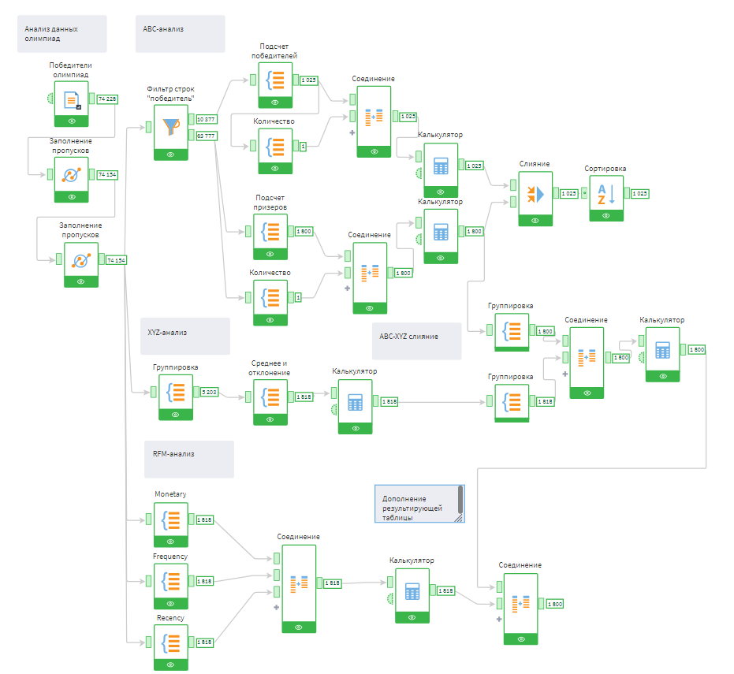
Анализ в Loginom

Slide 12
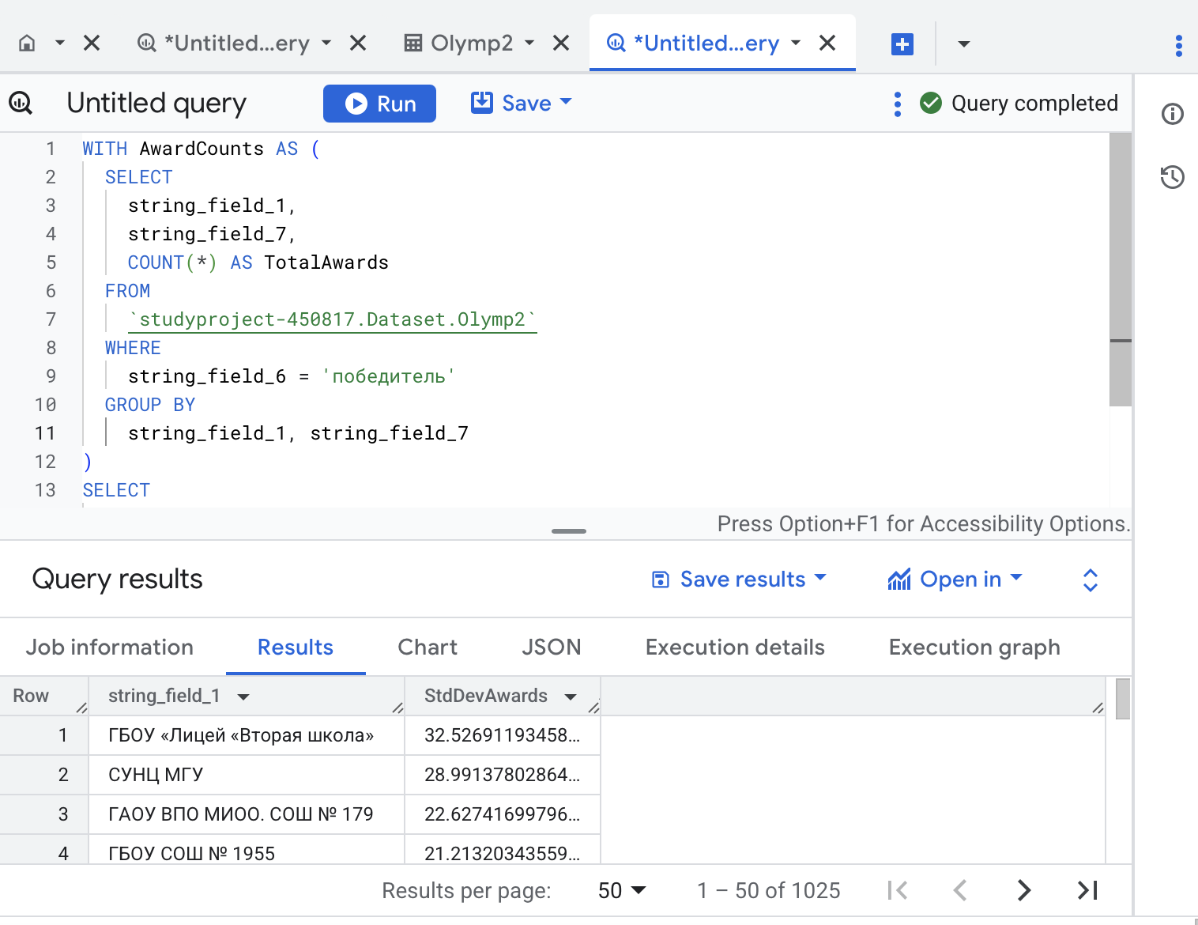
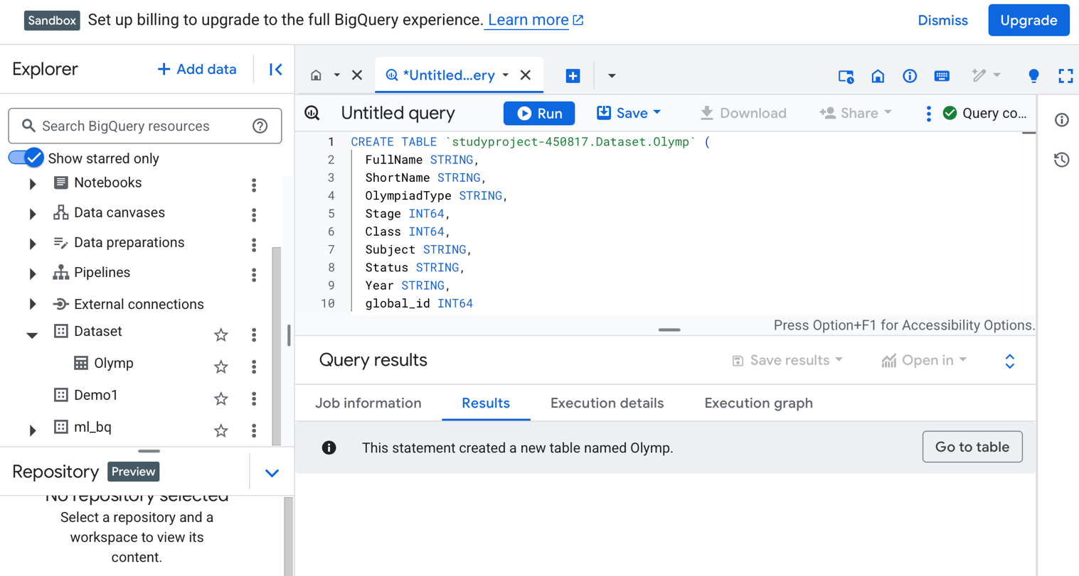
Анализ в Google BigQuery

Slide 13
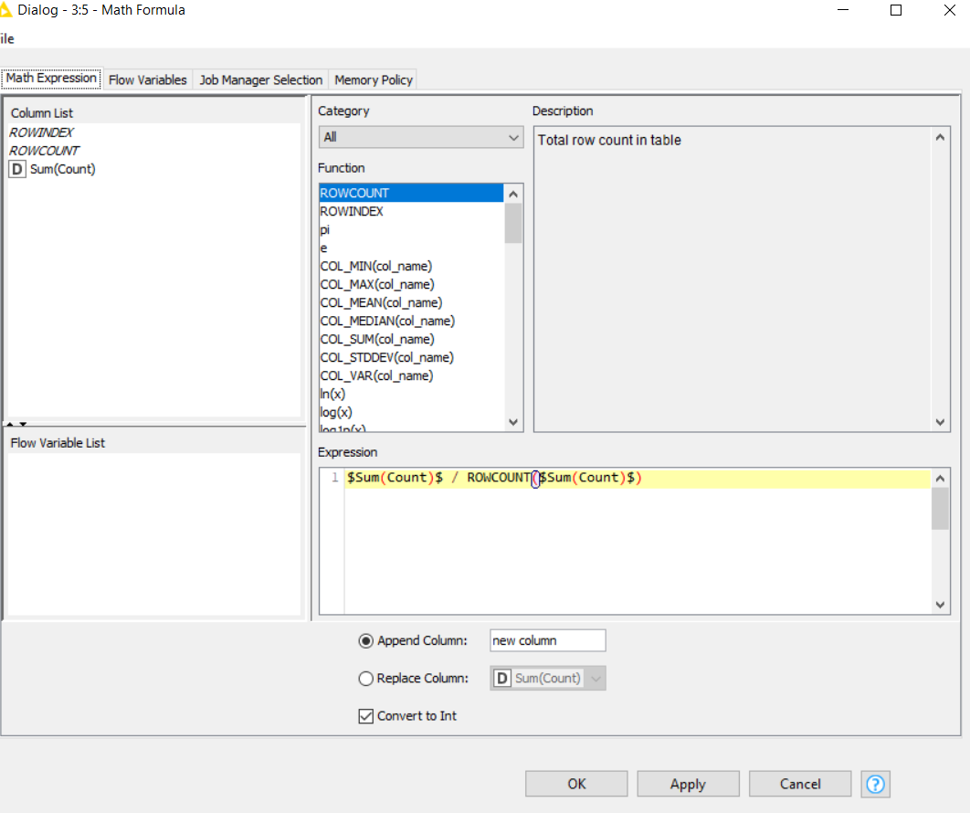
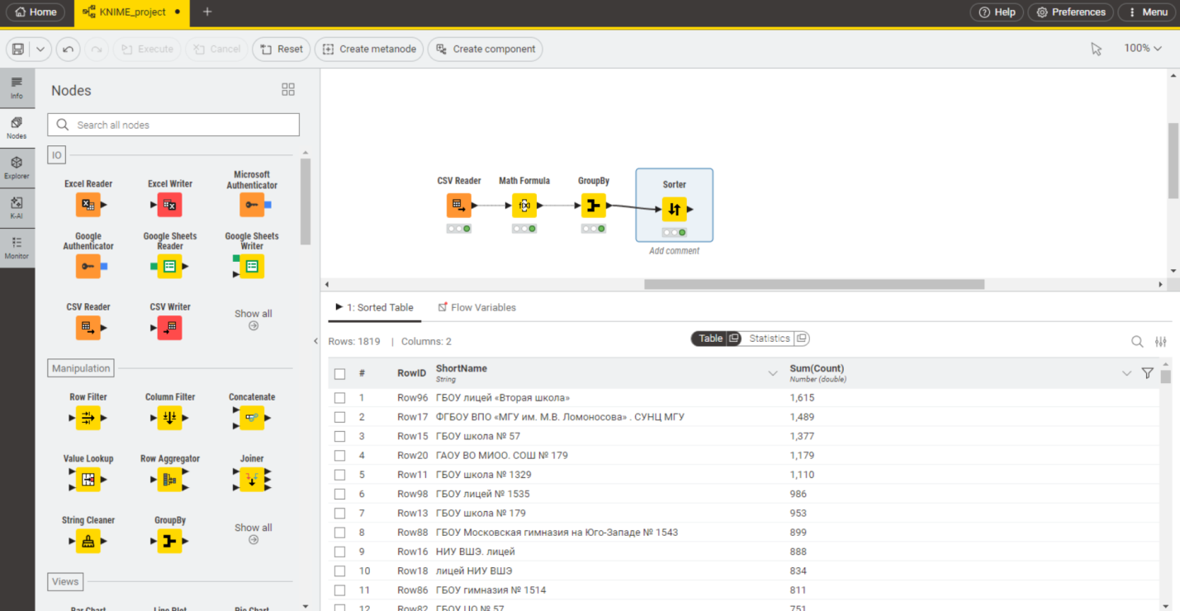
Анализ в Knime

Slide 14
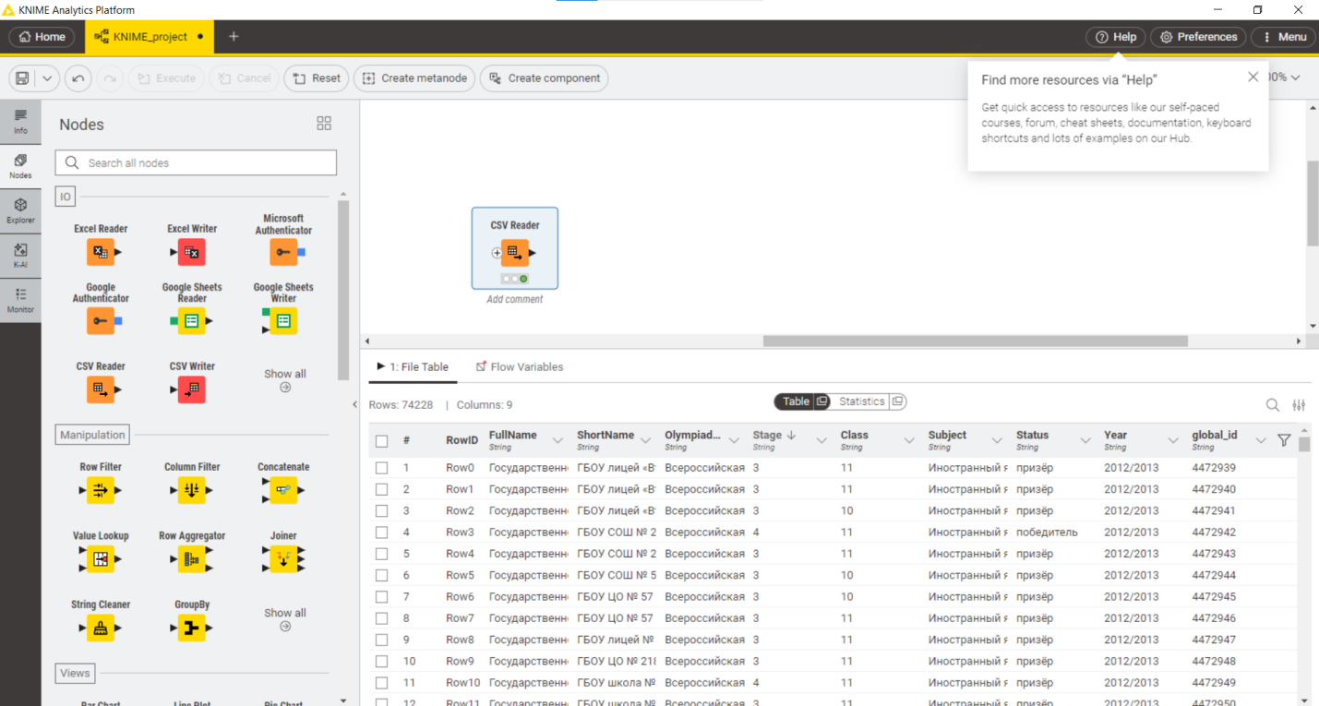
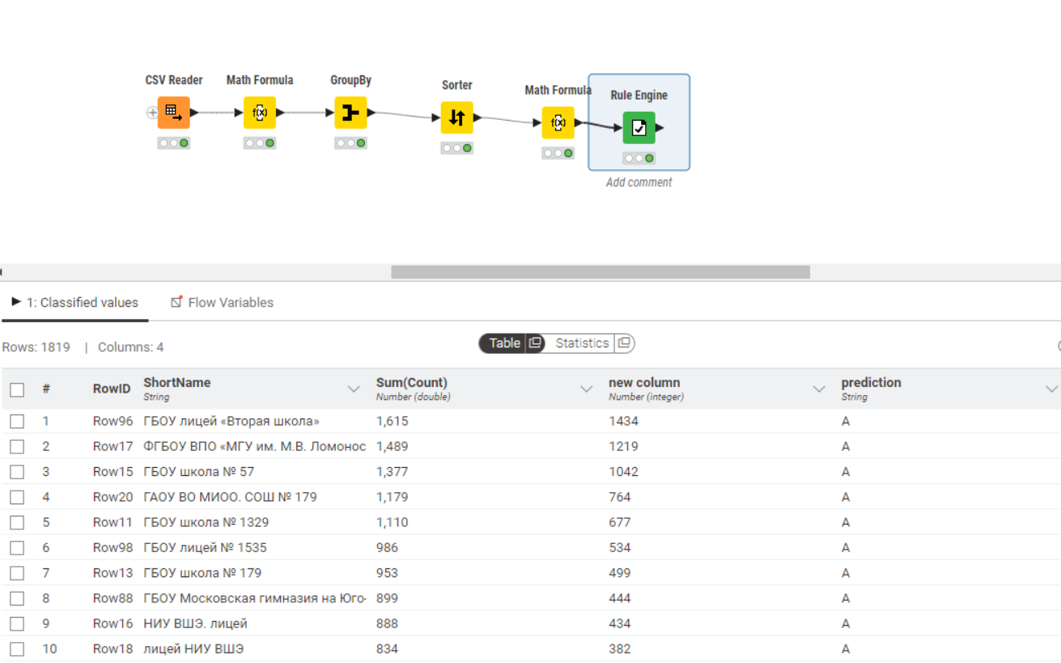
Анализ в Knime

Slide 15
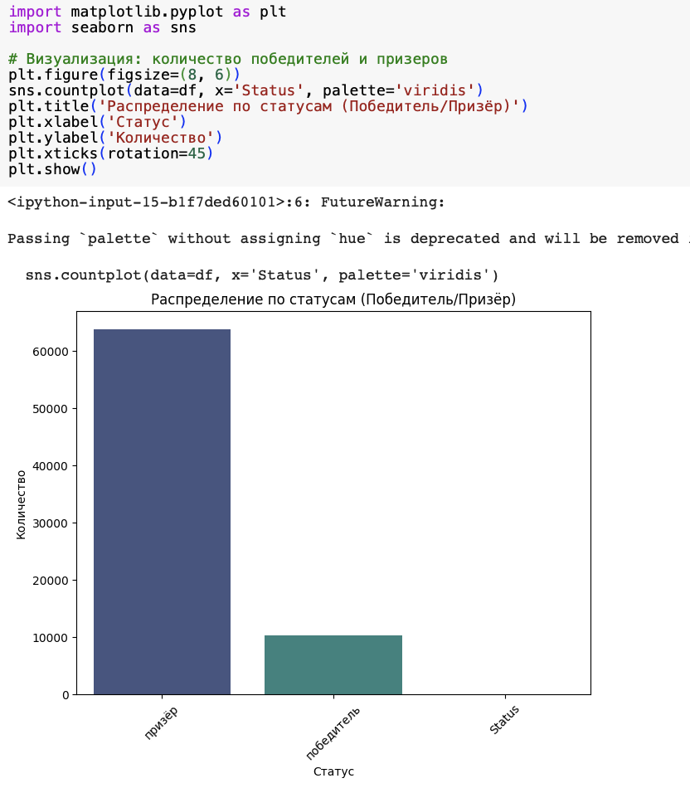
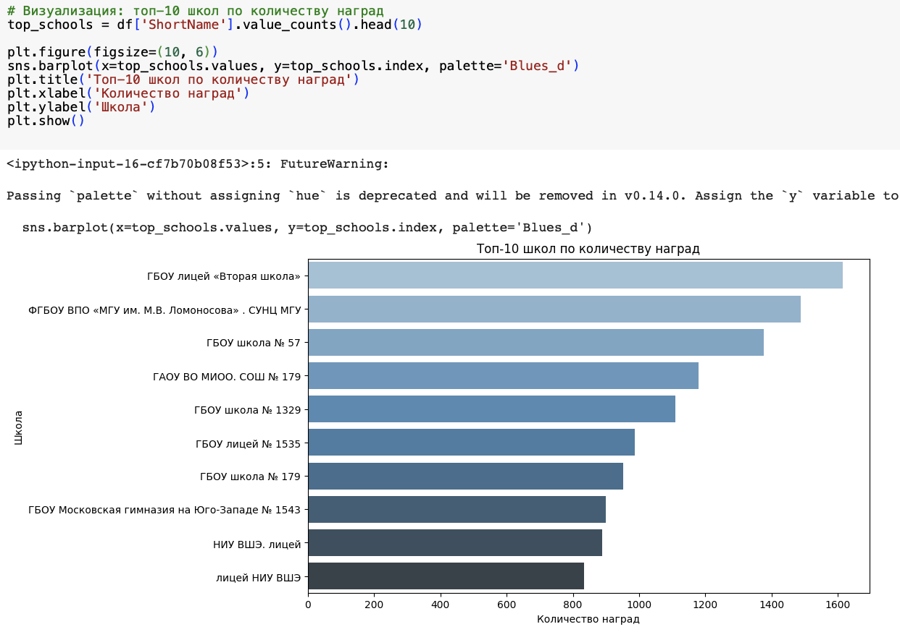
Анализ в Colab

Slide 16
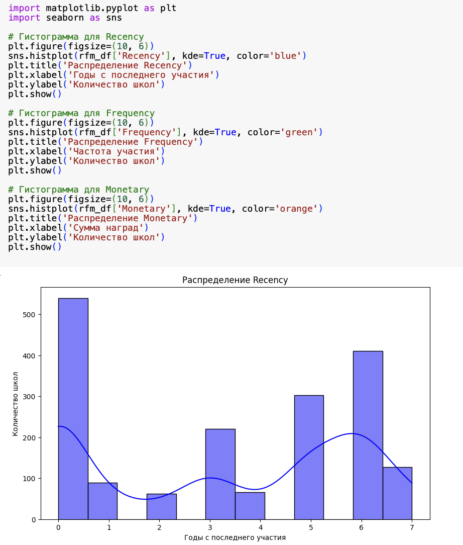
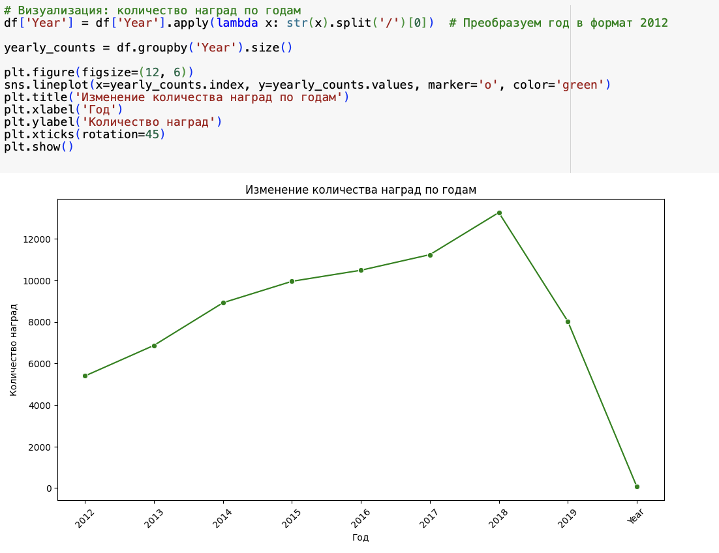
Анализ в Colab

Slide 17
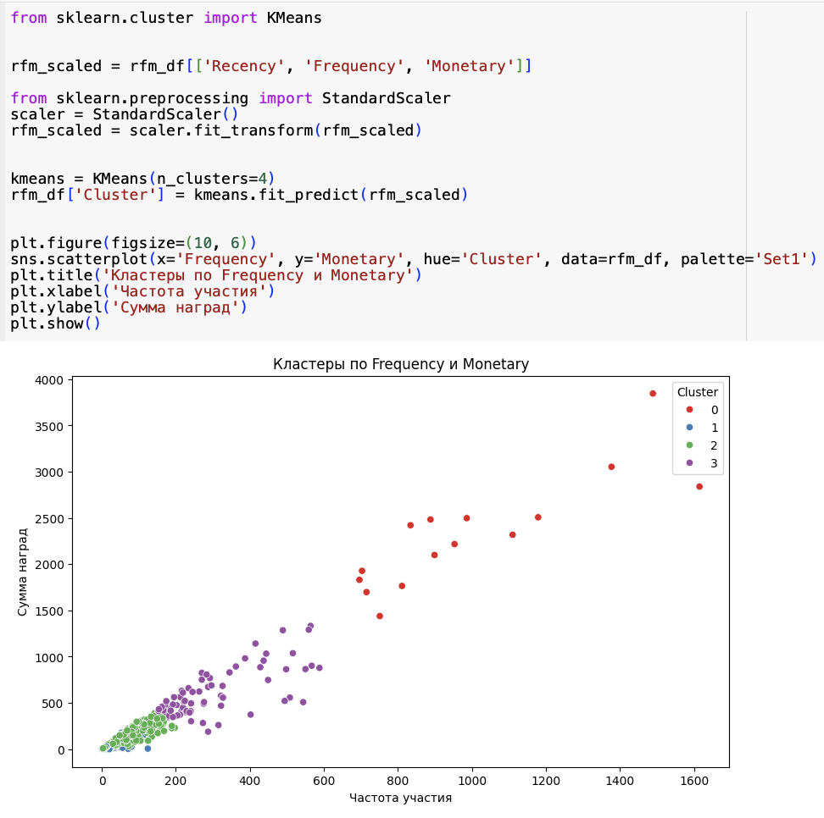
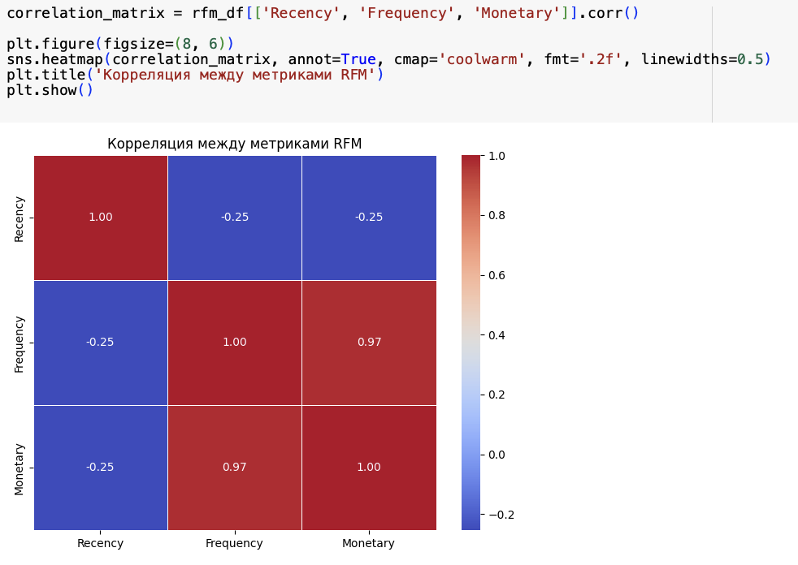
Анализ в Colab

Slide 18
Выводы:
Наибольшее количество наград стабильно получают одни и те же школы, что говорит о высоком уровне подготовки и устойчивом качестве образования в отдельных образовательных учреждениях Москвы.
ABC-анализ показал, что около 10–20% школ приносят львиную долю побед, в то время как большая часть участвует, но не демонстрирует высоких результатов.
XYZ-анализ выявил значительное число школ с нестабильной динамикой успехов — то есть их участие и победы сильно варьируются по годам, что может быть связано с кадровыми изменениями или различиями в подготовке учащихся.
RFM-анализ позволил определить наиболее активные и «лояльные» школы, которые не только регулярно участвуют, но и показывают стабильные успехи в последние годы.
Часть школ продемонстрировала спад в активности и результативности в последние годы, что может быть сигналом к необходимости поддержки или внутреннего аудита качества образования.
На основе данных можно выстроить рейтинги, определить потребности в сопровождении и поддержке, а также точечно инвестировать в развитие школ с потенциалом.
Подходы Big Data применимы для мониторинга эффективности системы образования: они позволяют быстро обрабатывать большие объемы данных и делать выводы, полезные для принятия управленческих решений.

Slide 19

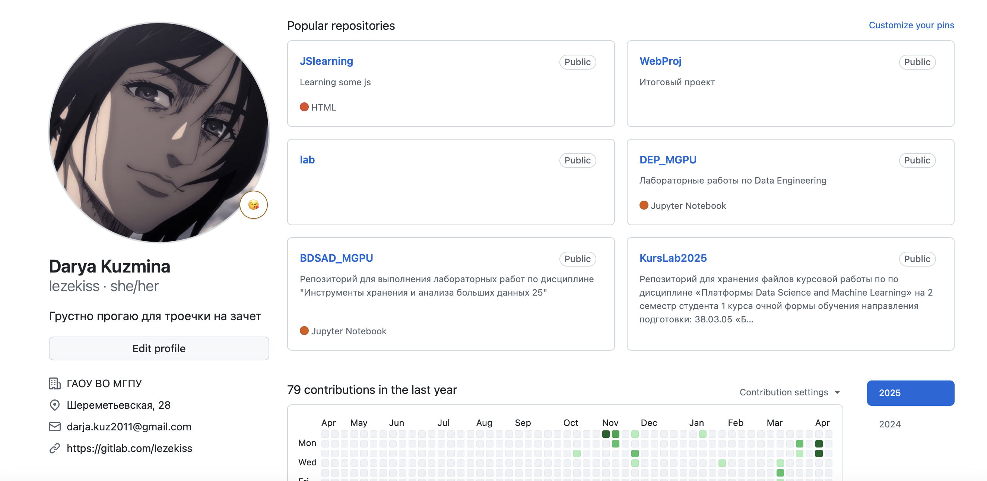
GitHub:

Slide 20
Департамент образования и науки города Москвы
Государственное автономное образовательное учреждение
высшего образования города Москвы
«Московский городской педагогический университет»
ПРИМЕНЕНИЕ АНАЛИТИКИ BIG DATA В СФЕРЕ ОБРАЗОВАНИЯ Г. МОСКВЫ
Курсовая работа
Подготовил:
студент МГПУ,
группы БД-241м
Кузьмина Дарья Юрьевна
Руководитель:
кандидат технических наук,
доктор экономических наук, профессор,
Фролов Юрий Викторович
Москва 2025

